Slide 1

Inglês na Bagagem
Frases e Expressões para embarcar com confiança
JÚLIA CONCEIÇÃO

Slide 2


Pronto para embarcar?
Nós te ajudamos a levar o inglês certo na bagagem.
Sabemos que aprender um novo idioma não é uma tarefa fácil — especialmente quando a necessidade surge fora da sala de aula, no meio de um aeroporto movimentado ou tentando pedir seu prato favorito em outro país.
Mas a boa notícia é que você não precisa dominar todas as regras do inglês para viver experiências incríveis no exterior. Basta ter as palavras certas na bagagem, e é exatamente isso que este e-book vai te oferecer: frases e expressões práticas, para você falar com confiança em qualquer lugar do mundo.
Você não precisa soar como um nativo — o que importa é ser entendido. Com este guia, você vai aprender frases essenciais, dicas culturais e pronúncias simples para se comunicar com naturalidade. Então, respire fundo, ajuste seu cinto de segurança e prepare-se para embarcar.
O seu inglês de viagem começa agora!

Slide 3
01
No Aeroporto
Do check-in ao embarque, fale com segurança.

Slide 4
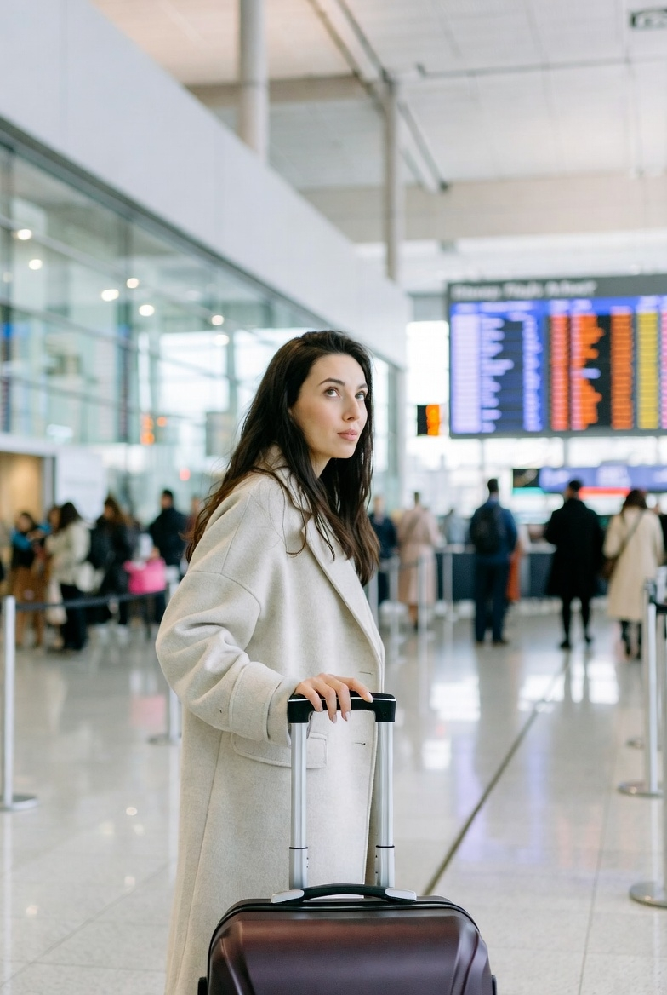
No Aeroporto
1.Vocabulário Essencial
arrival — chegada (arráivâl)
departure — partida (dipártcher)
Frases úteis
Where is the departure area? Onde fica a área de embarque? (uérr iz dê dipártcher éria)
Where is the arrival area? Onde fica a área de desembarque? (uérr iz dê arráivâl éria)
2. Check-in
check-in counter — balcão de check-in (tchék-ín cáunter)
passport — passaporte (pássport)
boarding pass — cartão de embarque (bórdin pés)
Frases úteis
Where is the check-in counter? Onde fica o balcão de check-in? (uérr iz dê tchék-ín cáunter)
Here is my passport. Aqui está meu passaporte. (ríer iz mái pássport)
I need my boarding pass. Preciso do meu cartão de embarque. (ai níid mái bórdin pés)

Slide 5
No Aeroporto
3. Bagagem
Vocabulário Essencial
carry-on — bagagem de mão (quérrion)
baggage claim — esteira de bagagem (béguidj cléim)
Frases úteis
Is this allowed in my carry-on? Isso é permitido na bagagem de mão? (iz dís aláud in mái quérrion)
Where is the baggage claim? Onde fica a esteira de bagagem? (uérr iz dê béguidj cléim)
4. Segurança (Security Checkpoint)
Vocabulário Essencial
security checkpoint — controle de segurança (sekiúriti tchék-poínt)
forms — formulários (fórms)
Frases úteis
Where is the security checkpoint? Onde é o controle de segurança? (uérr iz dê sekiúriti tchék-poínt)
Do I need to fill out any forms? Preciso preencher algum formulário? (du ai níid tchú fil aut éni fórms?)

Slide 6
No Aeroporto
5. Portões (Gates)
Vocabulário Essencial
gate — portão (gueit)
arrival gate — portão de chegada (arráivâl gueit)
departure gate — portão de embarque (dipártcher gueit)
Frases úteis
Which is my departure gate? Qual é o meu portão de embarque? (uídtch iz mái dipártcher gueit)
What is the arrival gate? Qual é o portão de chegada? (uót iz dê arráivâl gueit)
Ordem dos Procedimentos no Aeroporto (Guia Rápido)
Arrival at the airport – Você chega ao aeroporto.
Check-in counter – Faz check-in, despacha malas.
Security checkpoint – Passa pelo controle de segurança.
Departure gate – Aguarda o embarque.
Boarding – Embarca usando seu boarding pass.
Arrival gate – Desembarca no destino.
Baggage claim – Retira sua mala na esteira.

Slide 7
02
No Avião
Conforto nas alturas: comunique-se com a tripulação.

Slide 8
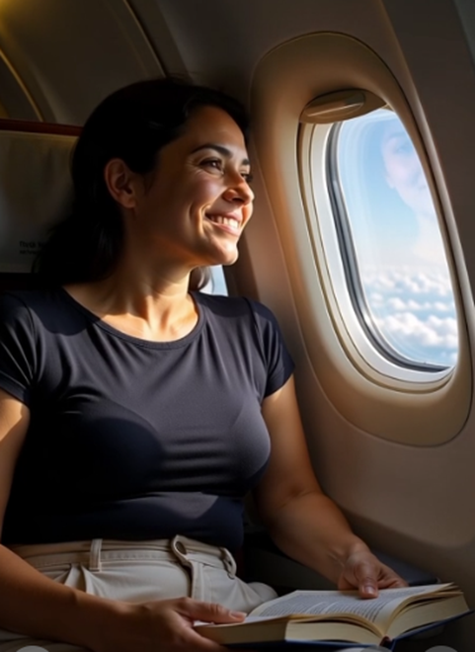
No Avião
seat — assento (sít)
aisle – corredor (áiol)
aisle seat — assento do corredor (áiol sít)
window seat — assento da janela (uíndou sít)
overhead bin/overhead compartment — compartimento superior (ôuverrédi bin/ôuverrédi compártmênt)
Frases úteis
Excuse me, this is my seat. Com licença, este é meu assento. (ékskiuz mi, dís iz mái sít)
Can we swap seats? Podemos trocar de assento? (kén uí suóp sítz?)
Where is the overhead bin? Onde fica o compartimento superior? (uérr iz di ôuverrédi bin?)

Slide 9
No Avião
2. Comunicação com a Tripulação
Vocabulário Essencial
flight attendant — comissário(a) de bordo (fláit aténdânt)
blanket — cobertor (blénkêt)
headphones — fones de ouvido (réd-fôuns)
Frases úteis
Excuse me, can I have a blanket? Por favor, posso receber um cobertor? (ékskiuz mi, kén ai rév â blénkêt?)
Can I have headphones? Posso ter fones de ouvido? (kén ai rév réd-fôuns?)
I need assistance, please. Preciso de ajuda, por favor. (ai níid assistâns, plíz)

Slide 10
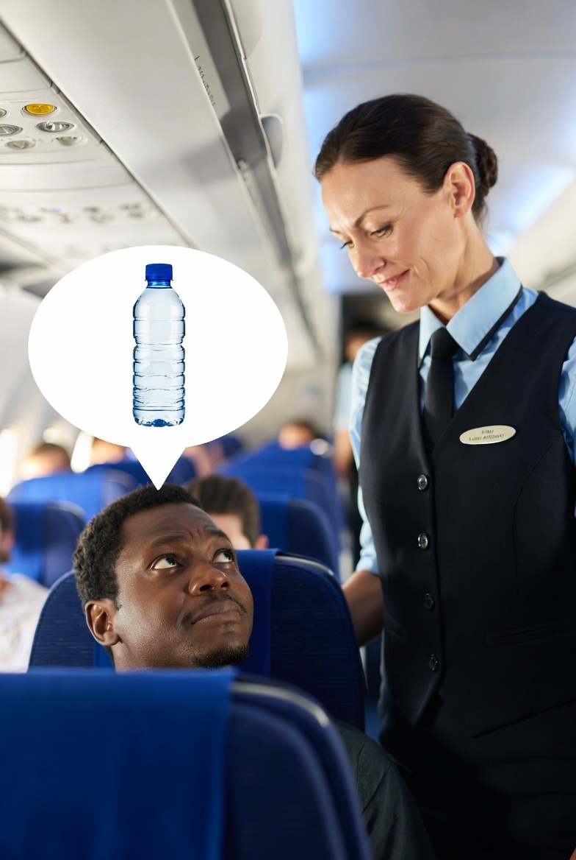
No Avião
3. Bebidas e Lanches
Vocabulário Essencial
water — água (uórer)
juice — suco (djús)
snack — lanche (snék)
meal — refeição (míal)
Frases úteis
Can I have some water? Posso receber um pouco de água? (kén ai rév sâm uórer?)
What snacks do you have? Quais lanches vocês têm? (uót snéks du iu rév?)
Is there a vegetarian meal? Tem refeição vegetariana? (iz dér â vedjêtériân míal?)

Slide 11
No Avião
4. Informações do Voo
Vocabulário Essencial
flight time — duração do voo (fláit taime)
turbulence — turbulência (térbiulâns)
landing — pouso (lêndin)
Frases úteis
How long is the flight? Quanto tempo dura o voo? (ráu lón iz dê fláit?)
Is this turbulence normal? Essa turbulência é normal? (iz dís térbiulâns nórmâl?)
When are we landing? Quando vamos pousar? (uén ár uí lêndin?)

Slide 12
No Avião
5. Problemas e Desconfortos
Vocabulário Essencial
motion sickness — enjoo (môushân sík-nêss)
seat belt — cinto de segurança (sít bélt)
to feel unwell — sentir-se mal (tú fíl ânuél)
Frases úteis
I feel unwell. Estou me sentindo mal. (ai fíl ânuél)
Do you have medicine for nausea? Tem remédio para enjoo? (du iu rév médissin fór nózia?)
My seat belt is not working. Meu cinto não está funcionando. (mai sít bélt iz nót uórkin)

Slide 13
03
No Hotel
Check-in tranquilo, estadia sem imprevistos.

Slide 14
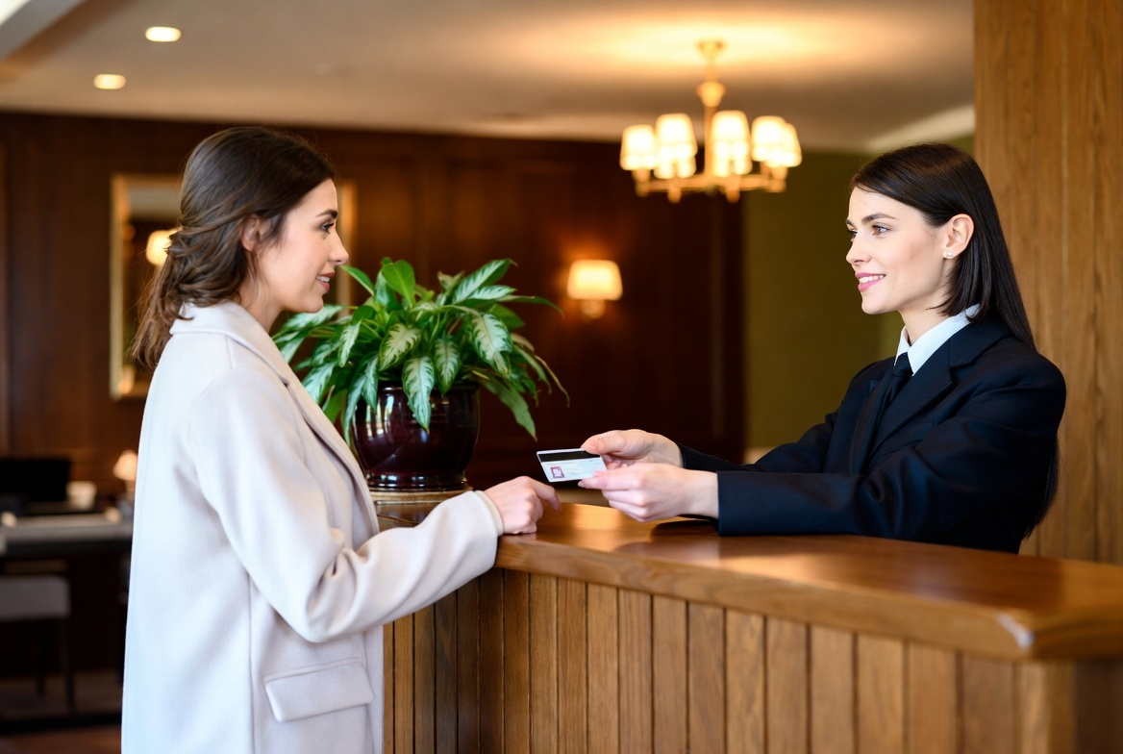
No Hotel
1. Check-in
reservation — reserva (rézervéichân)
reception — recepção (rissépshân)
front desk — balcão principal (frónt désk)
Frases curtas:
I have a reservation. — Eu tenho uma reserva. (ai rév â rézervéichân)
Here is my passport. — Aqui está meu passaporte. (ríer iz mái pássport)
2. Check-out
check-out — saída (tchék-aut)
bill — conta (bil)
Frases curtas:
I would like to check out. — Gostaria de fazer o check-out. (ai uld láik tchú tchék-aut)
Can I get my bill? — Posso ver minha conta? (kén ai guét mái bil?)

Slide 15
No Hotel
3. Pedidos e Comodidades
towel — toalha (táuel)
key card — cartão-chave (kí kárd)
room service — serviço de quarto (rúm sârviss)
Frases curtas:
Can I have extra towels? — Posso ter toalhas extras? (kén ai rév éxtra táuels?)
My key card is not working. — Meu cartão-chave não está funcionando. (mai kí kárd iz nót uórkin)
4. No Quarto
air conditioner — ar-condicionado (ér condíshnêr)
Wi-Fi password — senha do Wi-Fi (uai-fai pásuôrd)
Frases curtas:
What is the Wi-Fi password? — Qual é a senha do Wi-Fi? (uót iz dê uai-fai pásuôrd?)
The shower is not working. — O chuveiro não está funcionando. (dê sháuer iz nót uórkin)

Slide 16
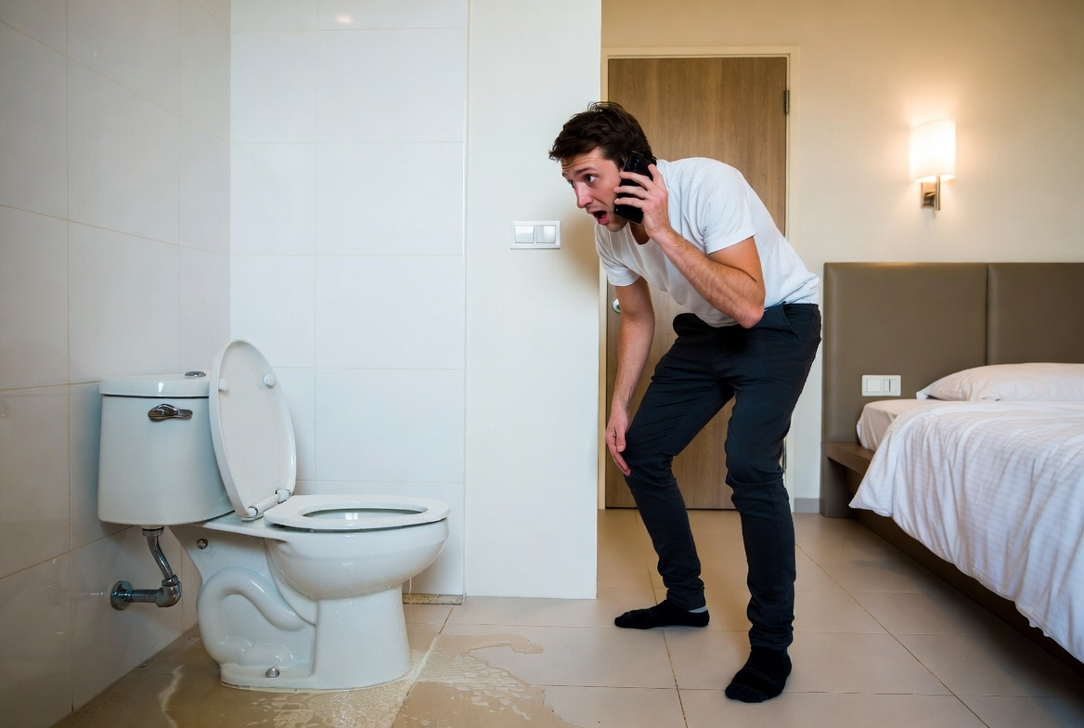
No Hotel
5. Problemas e Reclamações
noise — barulho (nóiz)
leak — vazamento (lík)
Frases curtas:
My room is too noisy. — Meu quarto está muito barulhento. (mai rúm iz tchú nóizi)
There is a leak in the bathroom. — Há um vazamento no banheiro. (dér iz â lík in dê béthrúm)

Slide 17
04
Restaurantes e Cafés
Peça, agradeça e saboreie — tudo em inglês.

Slide 18
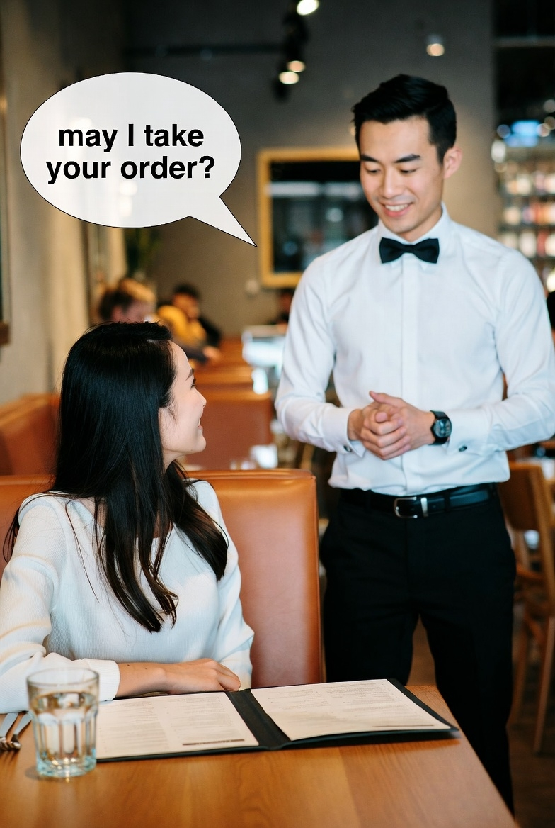
Restaurantes e Cafés
Vocabulário Essencial
Menu — méniu — cardápio
Table — têibou — mesa
Reservation — rézervêichon — reserva
Waiter / Waitress — uêiter / uêitress — garçom / garçonete
Bill / Check — biu / tchék — conta
Tip — típ — gorjeta
Allergic to… — alérdji to — alérgico a…
Restroom — réstrum — banheiro

Slide 19
Restaurantes e Cafés
Frases Úteis e Práticas:
“I have a reservation.” ái rév a rézervêichon Eu tenho uma reserva.
“A table for two, please.” â têibou fór tchú, plíiz Uma mesa para dois, por favor.
“Can I see the menu?” quén ai si dô méniu? Posso ver o cardápio?
“What do you recommend?” uót du iú récoménd? O que você recomenda?
“I’m allergic to nuts.” áim alérdji to nânts Sou alérgico(a) a nozes.
“Could I have the bill, please?” cúd ai rév dô biu, plíiz? A conta, por favor.
“Do you take credit card?” du iú teik crédít kárd? Vocês aceitam cartão?

Slide 20
05
Transportes e Direções
Pergunte o caminho e chegue ao destino certo.

Slide 21
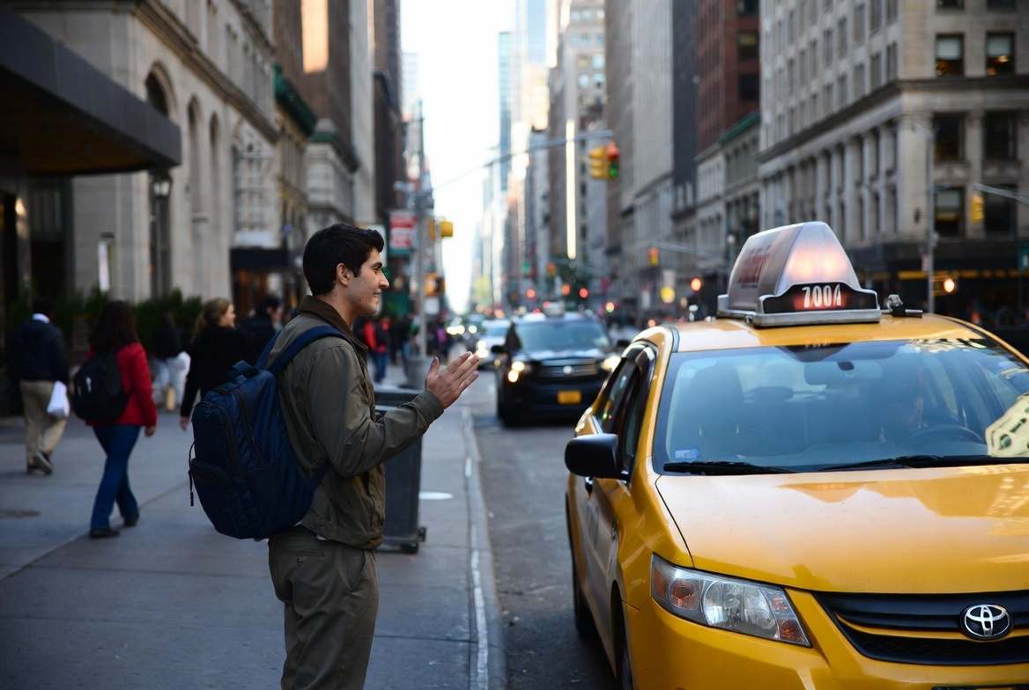
Transportes e Direções
Vocabulário Essencial
Bus stop — bãs stóp — ponto de ônibus
Train station — trêin stêichon — estação de trem
Subway / Metro — sãb-uêi / métro — metrô
Taxi / Cab — téxi / kéb — táxi
Ride — ráid — corrida / carona
Ticket — tíket — bilhete
Route — rút — rota
Near / Far — nír / fár — perto / longe
Street / Avenue — strít / évêniu — rua / avenida
Corner — córnêr — esquina

Slide 22
Transportes e Direções
Frases Úteis e Práticas
“Where is the bus stop?” uér iz dô bãs stóp? Onde fica o ponto de ônibus?
“How do I get to the train station?” ráu du ai guét tchu dô trêin stêichon? Como eu chego à estação de trem?
“I need a taxi, please.” ai níid â téxi, plíiz Preciso de um táxi, por favor.
“Is it near or far?” iz it nír ór fár? É perto ou longe?
“Which line should I take?” uítch láin shúd ai teik? Qual linha devo pegar?
“How much is the ticket?” ráu mântch iz dô tíket? Quanto custa o bilhete?
“Turn right / Turn left.” târn ráit / târn léft Vire à direita / Vire à esquerda.
“Go straight ahead.” gôu strêit arréd Siga em frente.

Slide 23
06
Compras
Negocie, elogie e pague sem confusão.

Slide 24
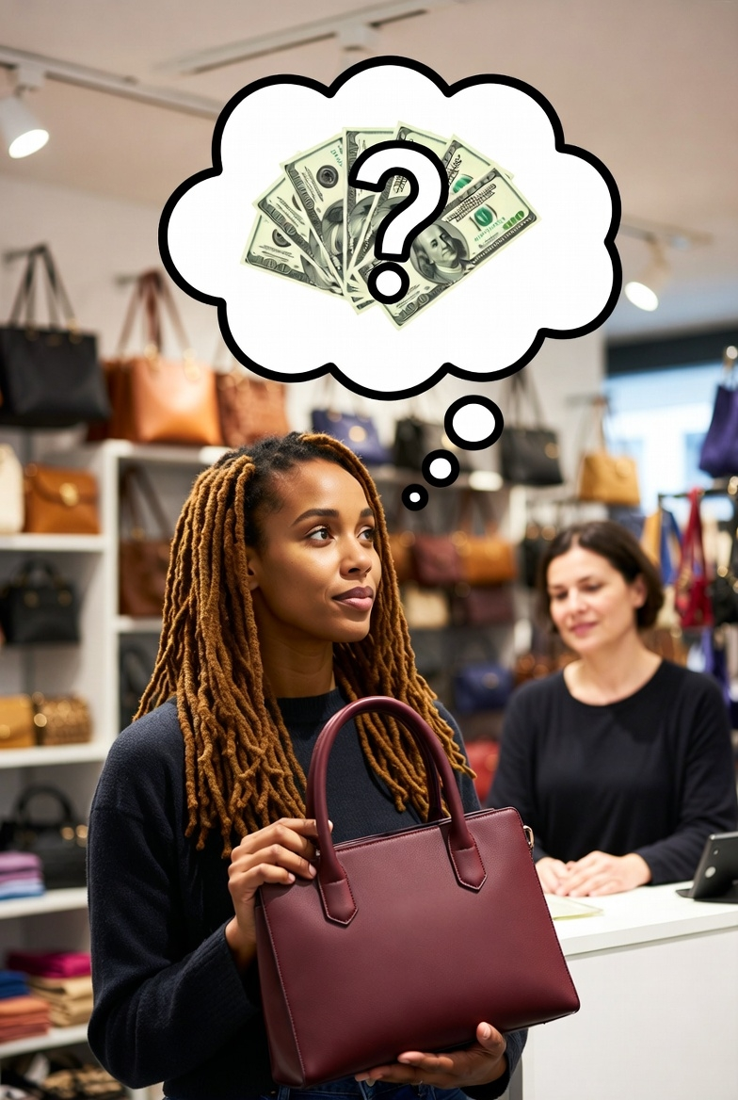
Compras
Vocabulário Essencial
Store / Shop — stór / shóp — loja
Size — sáiz — tamanho
Price — práis — preço
Sale / Discount — seil / díscáunt — promoção / desconto
Fitting room — fírin rúm — provador
Receipt — rissít — recibo
Cash / Card — késh / kárd — dinheiro / cartão
Bag — bég — sacola
Exchange / Return — êks-tchêindj / ritârnn — troca / devolução

Slide 25
Compras
Frases Úteis e Práticas
“How much is this?” ráu mântch iz dís? Quanto custa?
“Do you have this in a smaller size?” du iú rév dís in â smóler sáiz? Você tem isso em um tamanho menor?
“Where is the fitting room?” uér iz dô fírin rúm? Onde fica o provador?
“Can I try this on?” quén ai trai dís ón? Posso experimentar?
“Is this on sale?” iz dís ón seil? Está na promoção?
“Do you accept credit card?” du iú âcépt crédít kárd? Vocês aceitam cartão?
“Can I return or exchange this?” quén ai ritârnn ór êks-tchêindj dís? Posso devolver ou trocar?
“I’ll take it.” áil teik it Vou levar.

Slide 26
07
Emergências
Peça ajuda e mantenha a calma nas horas difíceis.

Slide 27
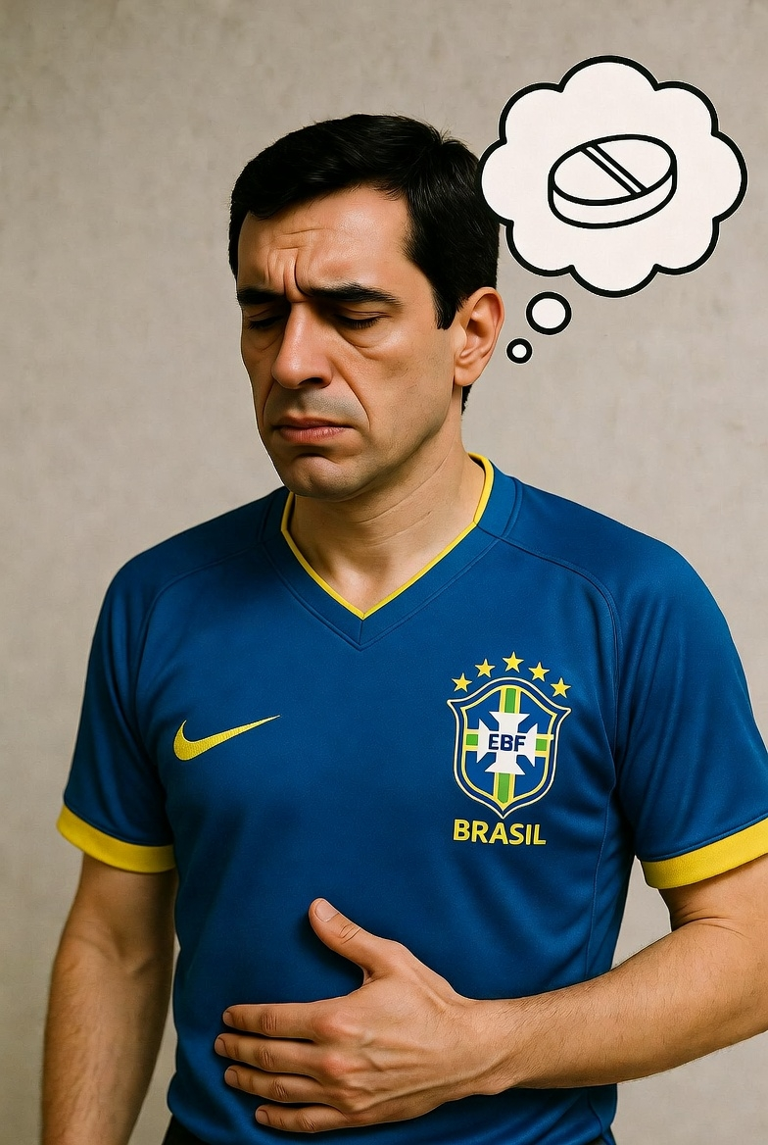
Emergências
Vocabulário Essencial
Help — réulp — ajuda
Emergency — imârdjênssi — emergência
Hospital — hóspitoul — hospital
Pharmacy / Drugstore — fármêssi / drãgstór — farmácia
Police — políss — polícia
Ambulance — émbiûlâns — ambulância
Pain — pein — dor
Injury — índjuri — machucado
Allergy — álerdji — alergia
Lost — lóst — perdido(a)

Slide 28
Emergências
Frases Úteis e Práticas
“I need help.” ai níid réulp Eu preciso de ajuda.
“It’s an emergency.” its ân imârdjênssi É uma emergência.
“I need a doctor.” ai níid â dóctor Eu preciso de um médico.
“I’m allergic to…” áim alérdji tchu… Sou alérgico(a) a…
“I’m hurt.” áim hârt Estou machucado(a).
“I’m in pain.” áim in pein Estou com dor.
“Call the police, please.” col dô políss, plíiz Chame a polícia, por favor.
“Where is the nearest hospital?” uér iz dô nírest hóspitoul? Onde fica o hospital mais próximo?
“I lost my passport.” ai lóss mai pásport Perdi meu passaporte.

Slide 29
Agradecimentos

Slide 30

Agradecimentos
Muito obrigada por escolher este material e por permitir que ele faça parte da sua jornada no inglês. Aprender um novo idioma pode parecer desafiador, mas cada passo que você deu até aqui já demonstra coragem, dedicação e vontade de crescer.
Espero que este guia tenha deixado sua viagem mais leve, prática e confiante — e que você leve consigo não só frases e vocabulário, mas também a certeza de que você é capaz.
Desejo a você muito sucesso, boas experiências e momentos incríveis pelo mundo. E lembre-se: sempre que precisar, você pode voltar a este material… ele viaja com você. ✈️💙
Boa jornada e continue acreditando no seu potencial!

Slide 31
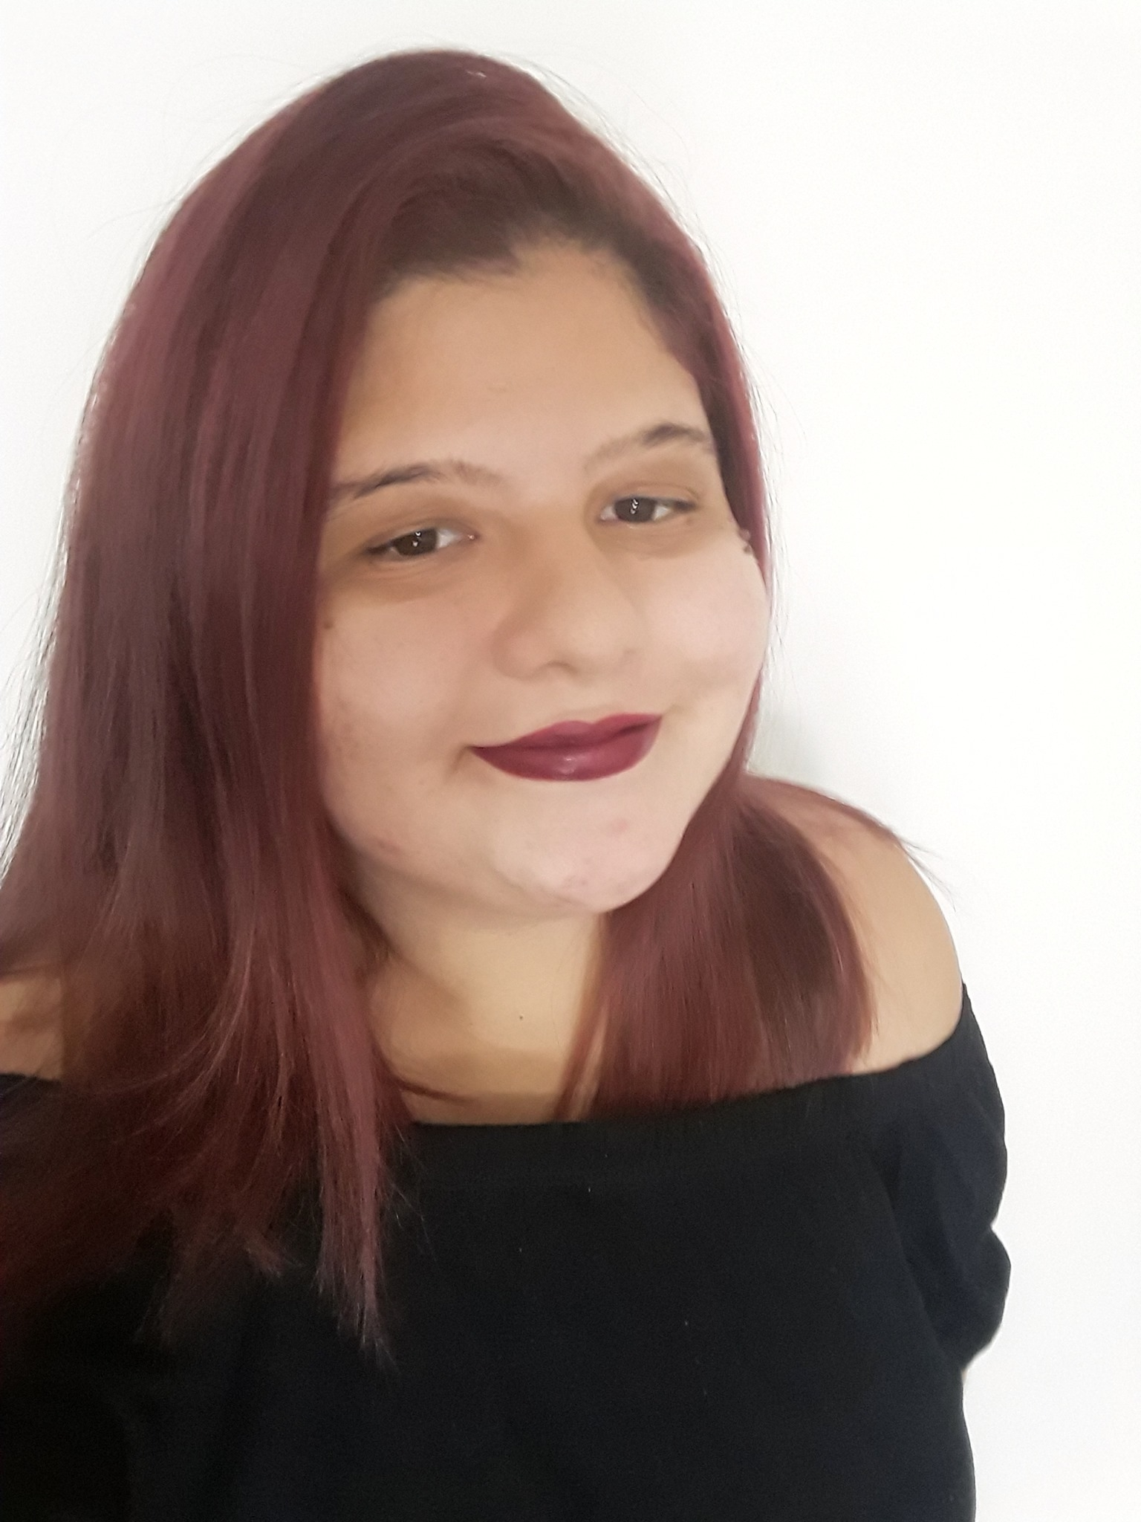
Aos Mestres, Meu Obrigada
Este PDF foi construído juntamente com IA (CHATGPT), como parte do projeto "Criando um Ebook com ChatGPT & MidJourney do Bootcamp Universia - Fundamentos da IA Generativa.
Gostaria de agradecer a Universia e a DIO por fornecer este conteúdo que certamente será de grande impacto positivo na minha vida profissional
Gostaria de agradecer também ao professor Felipe Aguiar pelas aulas ministradas e pelo conteúdo de qualidade prestado, de forma didática, de fácil compreensão e com toda atenção aos detalhes.
Atenciosamente,
Júlia Conceição Coelho
Meu LinkedIn

